Slide 1
Projet Uber
Dominique OURMIAH
Notes:
Template pour les slides : https://docs.google.com/presentation/d/15fl2DkXq3QWOVrYPi_1tHhvFuwk54DMZ4N-HKu_innA/edit?usp=sharing
Gsheet de suivi du DemoDay : https://docs.google.com/spreadsheets/d/1X3DMSP5GmzHSv1KsabI_9P6KcGh0e_pZ8MkJz2bZrvg/edit?usp=sharing
Lien de diffusion du DemoDay : https://www.linkedin.com/events/demoday-54-d-couvrezdequoinos-l7200779725894492160/theater/
Aurélie 13 06 :
Structure ok
SVP montrez-nous des images tirées du dataset
vous n'avez pas prévu de démo de la super app de @Quentin ?
prévoyez un peu plus de détails sur l'évaluation du modèle et les limites : est-ce qu'on pourrait utiliser votre modèle pour dépister les maladies ? qu'est-ce qu'il manquerait ?
terminez par les perspectives : si vous aviez plus de temps, qu'est-ce que vous feriez ensuite ?

Slide 2
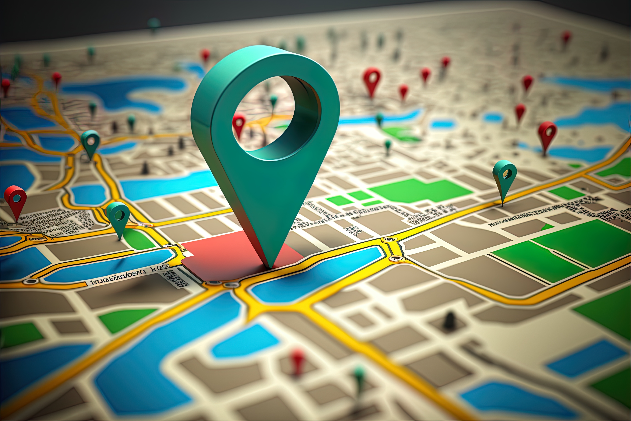

Objectif
Construire un modèle capable d’identifier les zones,
dans New-York, permettant à un conducteur Uber
de prendre en charge le plus rapidement possible un client
EDA & Preprocessing
K-Means
DBScan
Conclusion

Slide 3
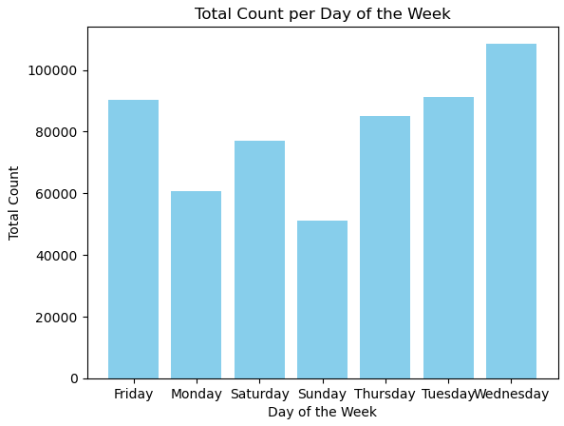
EDA & Preprocessing
Le dataset est issu du fichier : uber-raw-data-apr14.csv
Premières observations :
564516 lignes et 4 colonnes
Pas de valeurs manquantes
Colonne « Base » inconnue
Colonne « Date » de type Object
Premières actions :
Suppression de la colonne « Base »
Conversion de la colonne « Date » en type date
Nombre de prises en charge pas homogène dans la semaine.
Il varie en fonction du jour. Jours les plus chargés : mardi, mercredi, vendredi
Notes:
https://www.kaggle.com/datasets/shubhamgoel27/dermnet
Seulement des images de peaux malades ► peaux saines

Slide 4
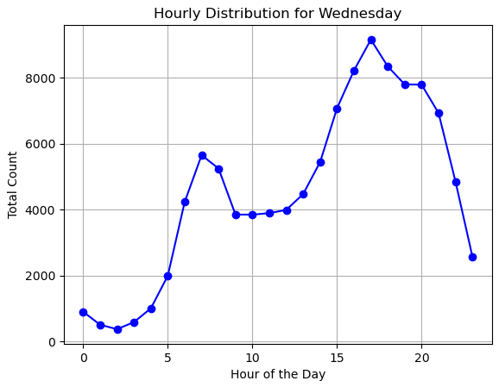
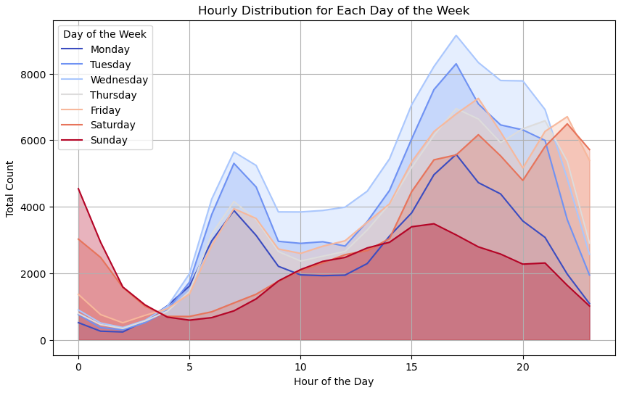

EDA & Preprocessing
Analyse des prises en charge horaires sur une journée (mercredi)
Analyse des prises en charge horaires sur une semaine
Nombreuses prises en charge les mardis, mercredis et vendredis
Pics de prises en charge vers 7h00 et 17h00-18h00 les jours de semaine : déplacements travail, loisirs, etc...
Pics de prises en charge en fin de soirée les vendredis et samedis : restaurants, bars, boîtes de nuits, etc...

Slide 5
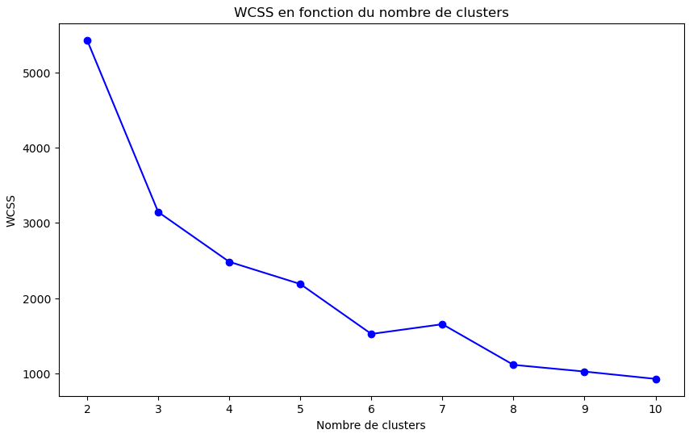
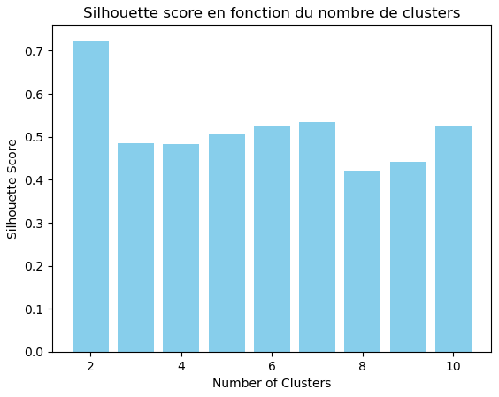
K-Means
Détermination du nombre de clusters
Elbow
Slhouette
Nombre de clusters k = 6

Slide 6
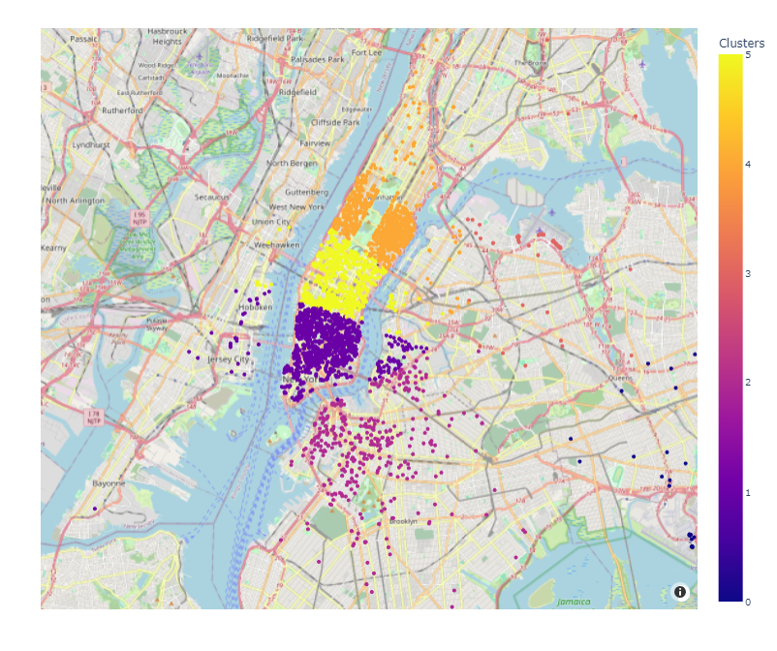
K-Means
Visualisation après entrainement du modèle
Clusters lundi à 7h00

Slide 7
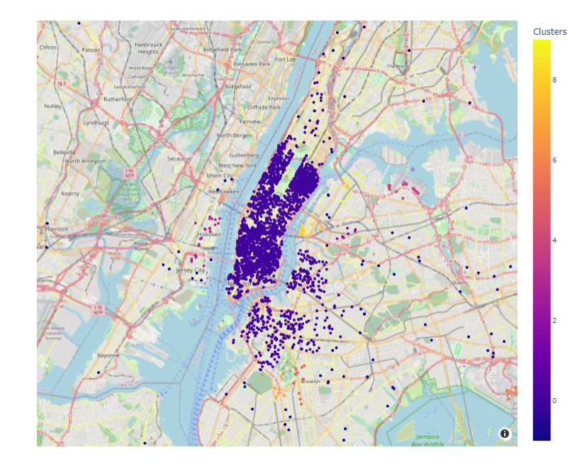
DBScan
Clusters lundi à 7h00
Clustering avec DBScan pas efficace !

Slide 8
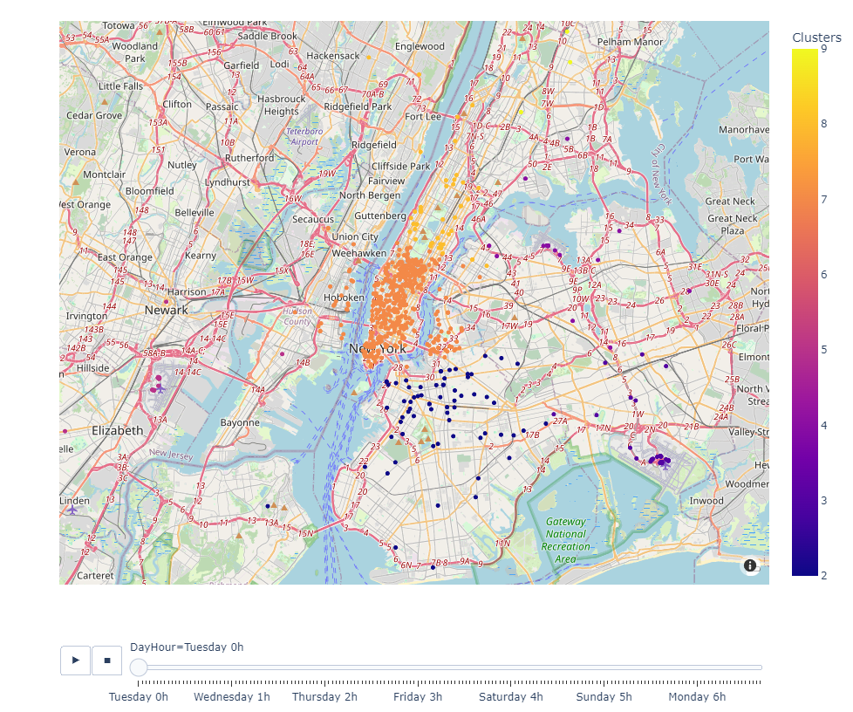
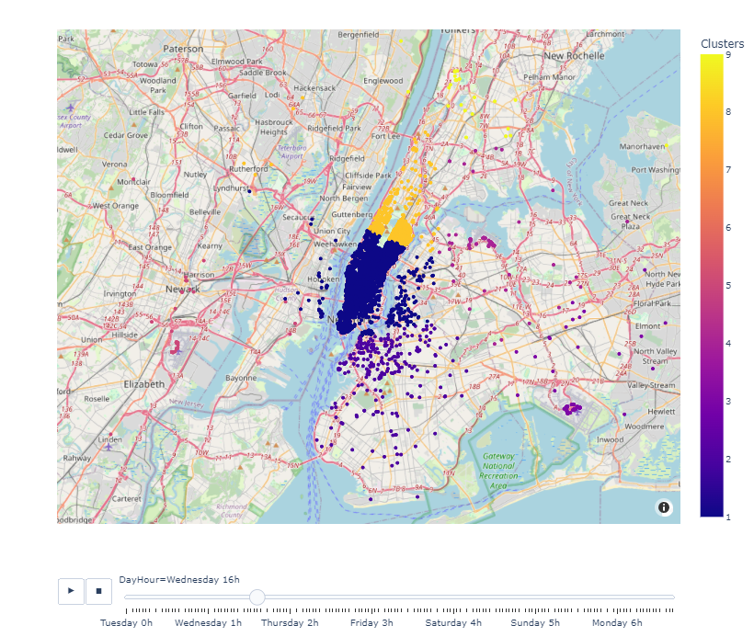
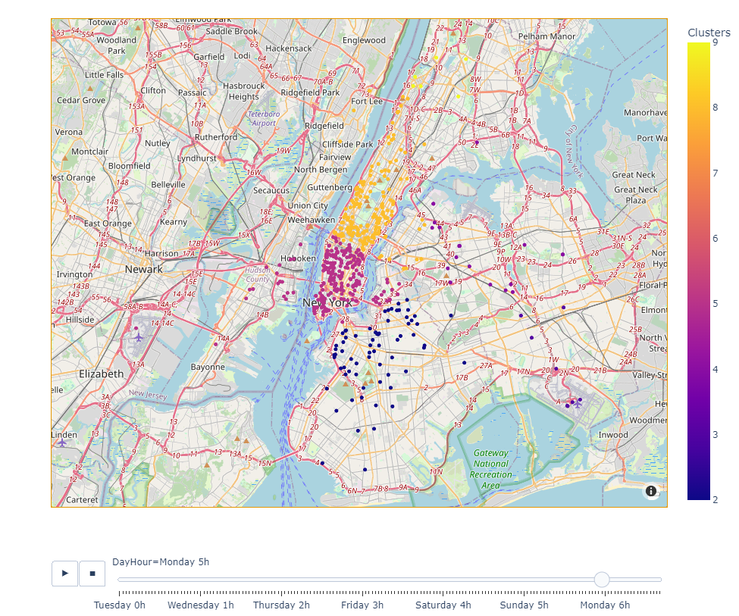
Evolution clusters au fil du temps (K-Means)
Mardi à minuit
Mercredi à 16h00
Lundi à 5h00

Slide 9
Conclusions
Les prises en charge varient en fonction du jour de la semaine, et de l’heure de la journée
L'essentiel des prises en charge sont faites dans le quartier de Manhattan (Lower, Central et Upper). Time Square et Central Park remportent la palme !
Pic en semaine dans tout le quartier de Manhattan vers 7h00 le matin et 17h00-18h00 en fin de journée
Pic le vendredi et samedi soir à partir de 22h00 à Manhattan et au nord-ouest de Brooklyn (Boerum Hill, Fort Greene, Williamsburg)

Slide 10

Any questions ?

